Slide 1



Slide 2
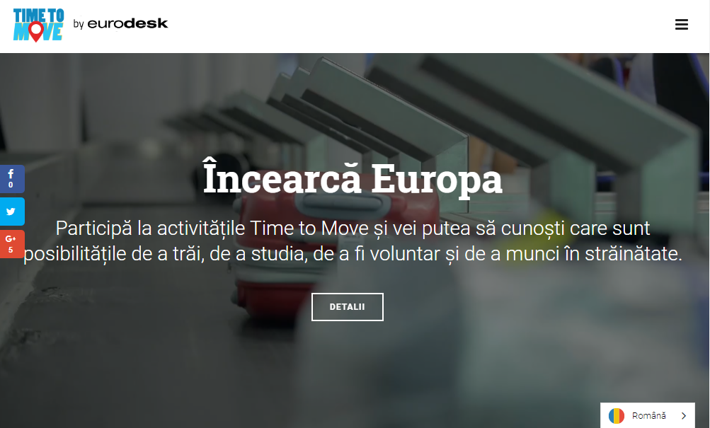

Slide 3
Campania
Time to Move 2017 - Încearcă Europa
o inițiativă emblematică a Eurodesk
se derulează în fiecare an
este inițiată, gestionată și sprijinită de Eurodesk Brussels Link
dorește să sensibilizeze tinerii privind numeroasele posibilități de a merge în străinătate și de a lua parte la proiecte internaționale în Europa și în lumea întreagă
2017 - OCTOMBRIE

Slide 4
Scopul campaniei
de a promova rețeaua Eurodesk și serviciile de informare pe care le oferă în legătură cu oportunități de mobilitate internațională
de a sensibiliza tinerii privind punctele de informare Eurodesk din Europa.

Slide 5
Publicul țintă
În 2017, EBL va lucra cu grupuri țintă specifice și își va concentra eforturile pentru a ajunge la persoanele vizate
PRINCIPALI
tinerii din mediul rural, care nu au acces sau nu au cunoștință de proiecte de mobilitate și care ar putea fi interesați să participe la un astfel de proiect
NEETs (tineri "Not in Education, Employment, or Training"), tineri care au dificultăți în a-și găsi locul în societate, iar un proiect de mobilitate ar putea să le fie de ajutor.
SECUNDARI
Tinerii care cunosc programe internaționale și modul în care pot participa, dar care mai au nevoie de un „ultim imbold”.
experți în domeniul tineretului, care nu știu despre Eurodesk, dar care ar putea fi interesați să facă parte din rețea.

Slide 6
Instrumentele Eurodesk
Site-ul campaniei Time to Move: http://timetomove.info/
Site-ul Eurodesk: www.eurodesk.eu
Site-ul Portalului European pentru tineret: https://europa.eu/youth/RO_ro

Slide 7
Scopul Portalului european
de a informa tinerii despre inițiativele europene care îi privesc
puteți găsi și citi articole despre cele mai recente proiecte sau puteți naviga prin baza de date a Serviciului European de voluntariat

Slide 8
timetomove.info
Resurse online privind:
studiu,
voluntariat,
stagii,
călătorii
tinerii interesați pot obține informații despre evenimente care vor avea loc peste tot în Europa

Slide 9
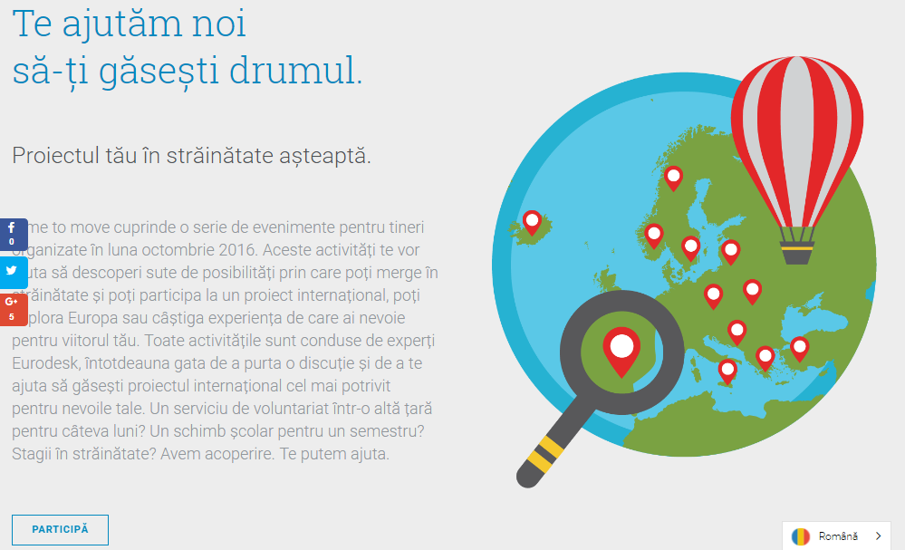

Slide 10
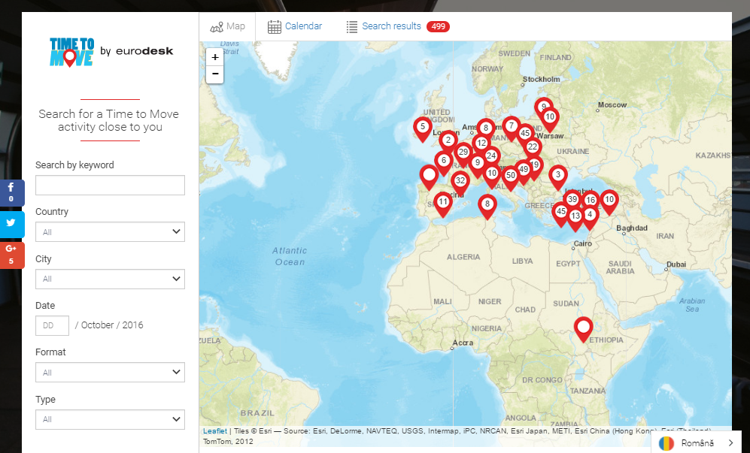

Slide 11
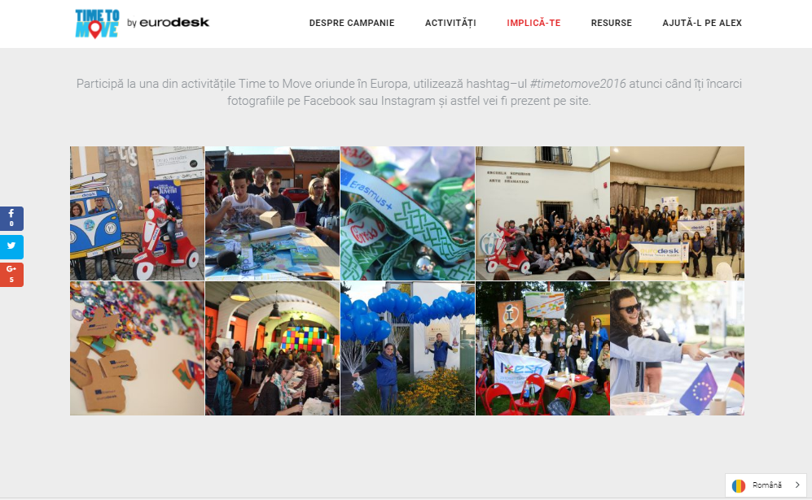

Slide 12
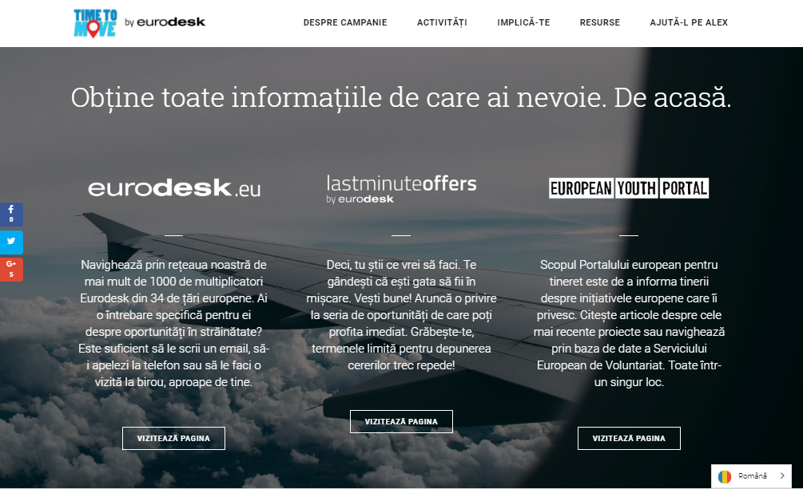

Slide 13
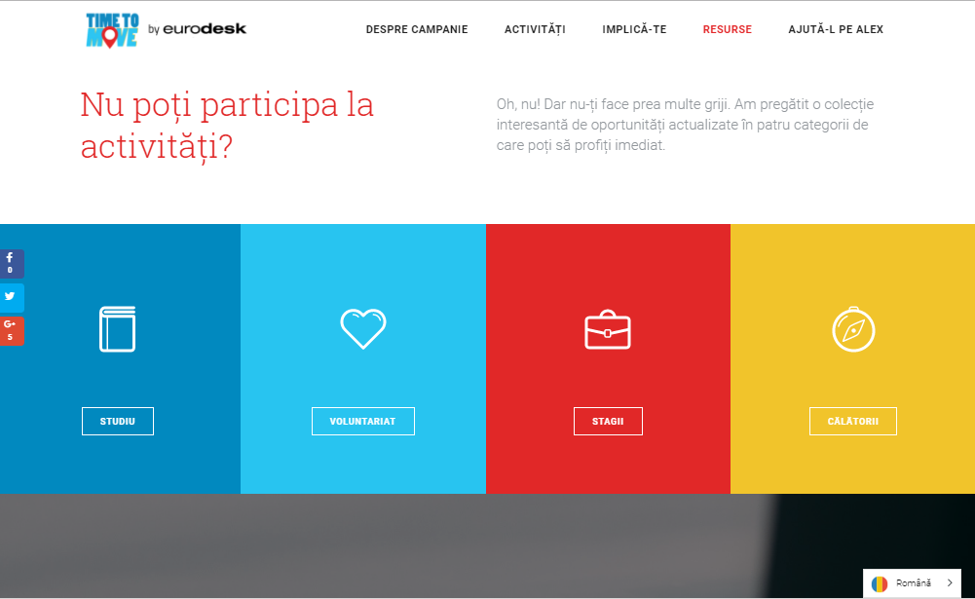

Slide 14


Slide 15


Slide 16


Slide 17


